Slide 1
FUNDAMENTOS DE MACHINE LEARNING
Modelos de Regresión
Regresión Lineal

Slide 2


FMY0100
Modelos de Regresión
Los modelos de regresión son usados para predecir variables objetivos en una escala continua. En particular interesa predecir un resultado cuantitativo.
Esto tiene diversas aplicaciones en la industria, como entender las relaciones entre variables, evaluar tendencias o hacer pronósticos. Un ejemplo de estos es predecir las ventas de una empresa en los meses futuros.

Slide 3
FMY0100
Modelos de Regresión
En términos generales, en los modelos de regresión:
Las variables pueden ser categóricas o continuas.
Interesa predecir un resultado cuantitativo.
La calidad de la predicción será una medida de la distancia entre el valor real y la predicción.
No olvidar aplicar el concepto de conjuntos de entrenamiento y prueba.

Slide 4
REGRESIÓN LINEAL SIMPLE

Slide 5
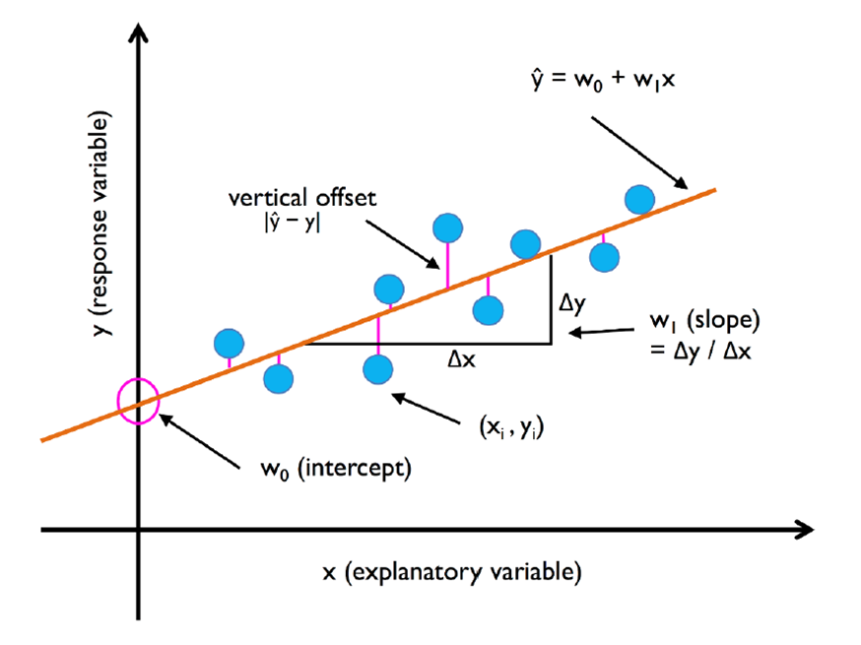
FMY0100
Regresión Lineal Simple
En estadísticas, regresión lineal es una aproximación para modelar la relación entre una variable escalar dependiente “Y” y una o más variables explicativas nombradas con “X”.
La ecuación que representa este modelo, se puede expresar de la siguiente forma :
Donde :
Y , es el resultado
X, es la variable
ω, (W1 en el gráfico) es la pendiente o coeficiente de la recta
b (Wo en el gráfico), es la constante, conocida como ”punto de corte con el eje Y” o intercepto
Y = ω X + b

Slide 6
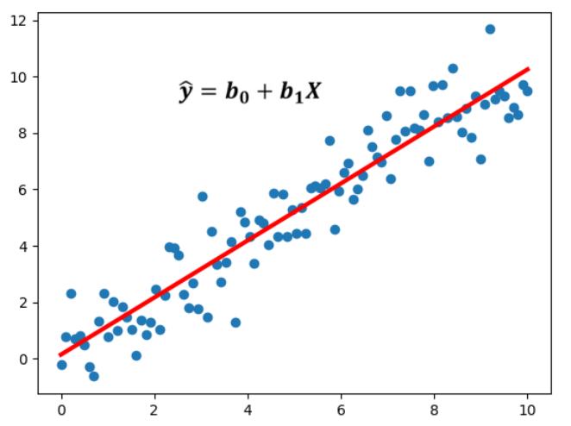
FMY0100
Regresión Lineal Simple
En Machine Learning, la regresión lineal es un algoritmo de aprendizaje supervisado.
En su versión más sencilla, conocido como “lineal simple”, lo que hace es dibujar una recta que nos indica la tendencia de un conjunto de puntos continuos.
En este gráfico, el proceso de aprendizaje consiste en estimar los parámetros bo y b1.
Así, para este conjunto de datos, los mejores valores serían :
Y = 0.0918 X + 1.2859

Slide 7

FMY0100
Regresión Lineal Simple
Los algoritmos de Machine Learning supervisados, aprenden por sí mismos – en este caso- a obtener automáticamente la recta que se busca con la tendencia de la predicción.
Para hacerlo se mide el error con respecto a los puntos de entrada y el valor de “Y” de salida real.
La diferencia entre el valor “Y” de un punto real y el valor predicho de “Y”, se denomina residuo (vertical-offset en el gráfico).
Los parámetros del modelo, se obtienen a partir de la minimización de la suma de los cuadrados de los residuos.
FUNCIONAMIENTO

Slide 8
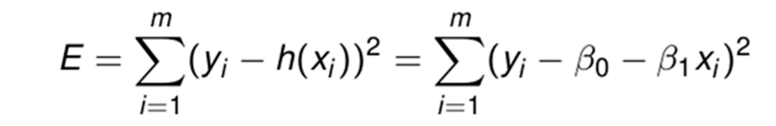
FMY0100
Regresión Lineal Simple
El método de los mínimos cuadrados se usa para estimar los coeficientes de la ecuación (bo y b1), minimizando la suma de los errores cuadráticos de los datos observados.
Supongamos que tenemos “m” observaciones de (x, y). El cálculo de la suma de los errores cuadráticos se expresa como :
MÍNIMOS CUADRADOS

Slide 9
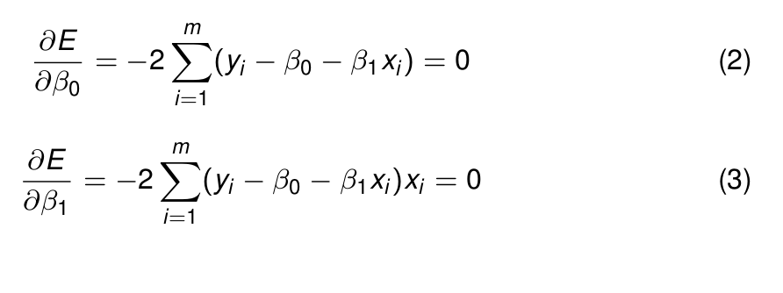
FMY0100
Regresión Lineal Simple
Para encontrar los parámetros que minimizan el error, se calculan las derivadas parciales de la suma de los errores cuadráticos respecto a bo y b1.
Luego, se igualan las derivadas a cero y se resuelve la ecuación:
MÍNIMOS CUADRADOS

Slide 10
01
02
03
04
RELACIÓN LINEAL
INDEPENDENCIA
HOMOSCEDASTICIDAD
NORMALIDAD
Existe una relación lineal entre la variable independiente X y la variable dependiente Y.
Los residuos son independientes entre sí.
Los residuos tienen varianza constante (mismo valor de desviación estándar al cuadrado).
Los residuos se distribuyen normalmente.
SUPUESTOS DE LA R.L.

Slide 11
RESUMEN
Modelos de Regresión
Regresión Lineal Simple

